Slide 1
第二章 Android应用界面

Slide 2
Android应用界面
本章学习目标
熟悉Android的View及ViewGroup类
掌握常用的布局
掌握Android开发当中常用的UI组件
掌握Adapter和ListView的使用

Slide 3
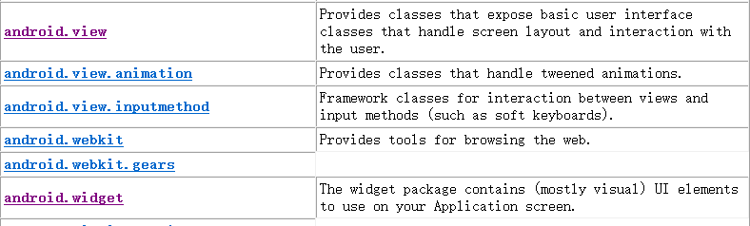
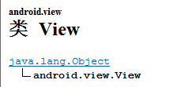
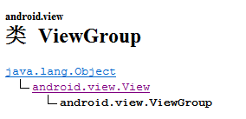
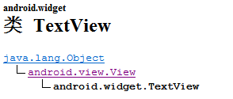
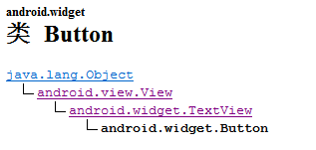
2.1 View概念
Android应用的绝大部分UI组件都放在android.widget
包和android.view包中。

Slide 4
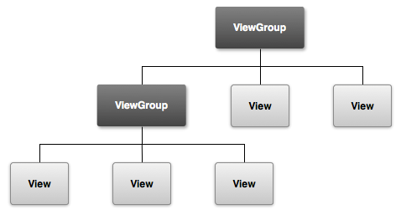
2.1 View概念
多个视图组件（View）可以存放在一个视图容器（ViewGroup）中，该容器可以与其他视图组件共同存放在另一个视图容器当中，但是一个界面文件必须有且仅有一个容器作为根节点。
Android应用的界面都是由View和ViewGroup对象构建的，ViewGroup继承了View类，也可以当成普通的View来使用，但主要还是当成容器来使用。
图2-1 图形用户界面层次图

Slide 5
2.1 View概念
Android推荐使用XML布局文件来定义用户界面，因此所有组件都提供了两种方式来控制组件的行为：
在XML布局文件中通过XML属性进行控制。
在JAVA程序代码中通过调用方法进行控制。
实际上不管使用哪种方式，它们控制Android用户界面行为的本质是一样的。大部分时候，控制UI组件的XML属性还有对应的方法。

Slide 6
View类常用的XML属性、相关方法及简要说明如表2-1所示
XML属性 | 方法 | 说明
android:alpha | setAlpha（float） | 设置透明度
android:background | setBackgroundResource(int) | 设置背景
android:id | setId(int) | 设置组件标识
android:visibility | setVisibility(int) | 设置组件是否可见
android:keepScreenOn | setkeepScreenOn(boolean) | 设置组件是否会强制手机屏幕一直打开
Android:longClickable | setLongClickable(boolean) | 设置是否响应长单击事件
android:scaleX | setScaleX(float) | 设置水平方向的缩放比
android:scaleY | setScaleY(float) | 设置垂直方向的缩放比
android:scrollX |  | 设置水平方向的滚动偏移
android:scrollY |  | 设置垂直方向的滚动偏移

Slide 7
XML属性 | 方法 | 说明
android：scrollbars |  | 定义该组件滚动时显示几个滚动条，该属性支持如下属性值： none:滚动条不显示 horizontal:显示水平滚动条 vertical:显示垂直滚动条
android:rotationX | setRotationX(float) | 设置绕X轴旋转的角度
android:rotationY | setRotationY(float) | 设置绕Y轴旋转的角度
android:scrollbarStyle | setScrollBarStyle(int) | 设置滚动条风格和位置，该属性具有如下属性值： insideOverlay insideInset outsideOverlay outsideInset
android:tag |  | 为该组件设置一个字符串类型的tag,通过View的getTag（）获取该字符串
android:fadeScrollbars | setScrollbarFadingEnabled(boolean) | 当不使用该组件的滚动条时，是否淡出显示滚动条
android:contentDescription | setContentDescription(CharSequence) | 设置该组件的内容描述信息
android:focusable | setFocusable(boolean) | 设置该组件是否可以得到焦点
android:onClick |  | 设置组件的单击事件
android:padding | setPadding(int,int,int,int ) | 在组件的四边设置填充区域

Slide 8
XML属性 | 方法 | 说明
android:transformPivotX | setPivotX(float) | 设置该组件旋转时旋转中心的X坐标
android:transformPivotY | setPivotY(float) | 设置该组件旋转时旋转中心的Y坐标
android:translationX | setTranslationX(float) | 设置该组件在X方向上的位移
android:translationY | setTranslationY(float) | 设置该组件在Y方向上的位移
android:translationZ | setTranslationZ(float) | 设置该组件在Z(垂直屏幕)方向上的位移
android:soundEffectsEnabled | setSoundEffectsEnabled(boolean) | 设置该组件被单击时，是否使用音效
android:minHeight | setMinimumHeight(int) | 该组件的最小高度
android:minWidth | setMinimumWidth(int) | 该组件的最小宽度
对于View类而言，它是所有UI组件的父类，因此它包含的XML属性和方法是所有组件都可以使用的。

